Slide 1
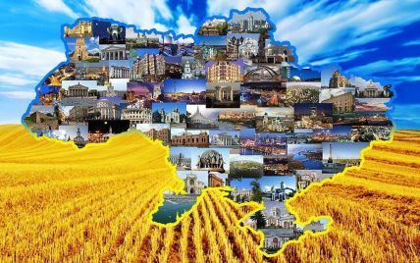
Визначні культурні пам'ятки України
Учня 3-Б класу
Межівського ліцею №1
Межівської селищної ради
Варюхи Єгора

Slide 2
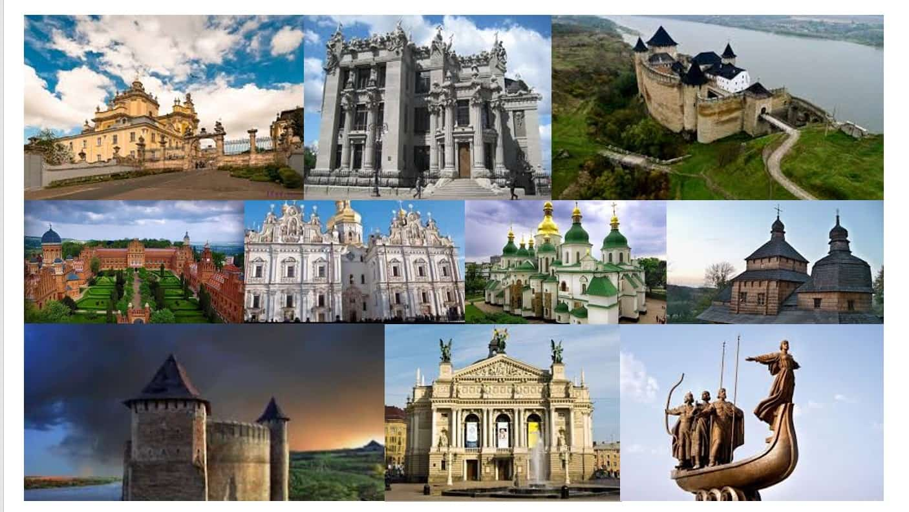
Україна - держава з багатовіковою історією та культурою
  У кожному регіоні є свої визначні пам'ятки - перлини української землі.
  Це справжній скарб, наша гордість і надбання

Slide 3
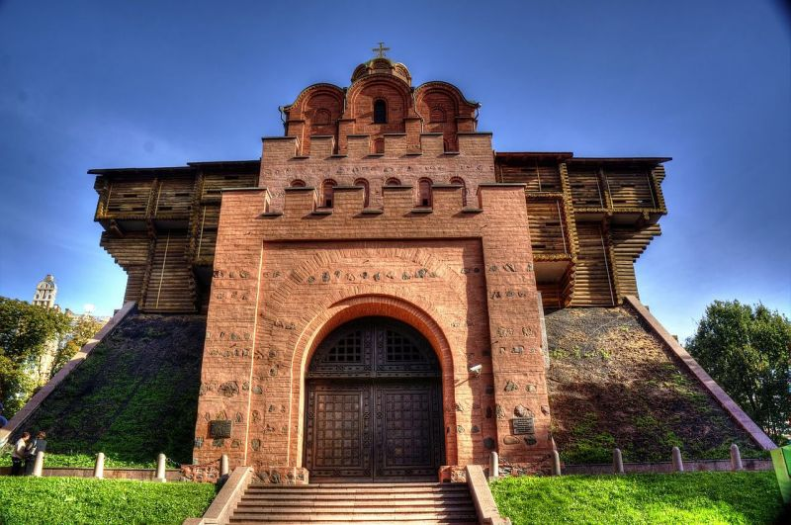
Золоті ворота
Золоті ворота - архітектурний пам'ятник Києва, що дійшов до нас із часів Київської Русі. Це оборонна споруда у вигляді вежі з широкими (понад 7 метрів) кам'яними воротами, у висоту вона досягала близько 9,5 метрів.
Це були парадні ворота Києва

Slide 4
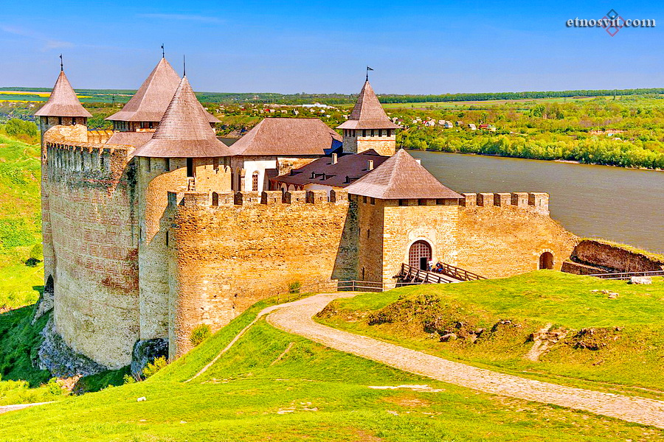
Хотинська фортеця
Хотинська фортеця – унікальна споруда XV-XVIII століть, яка розташована у районному центрі Чернівецької області - місті Хотин.
Потужні кам'яні стіни фортеці височіють на правому березі Дністра. Сьогодні Хотинська фортеця є державним історико-архітектурним заповідником

Slide 5
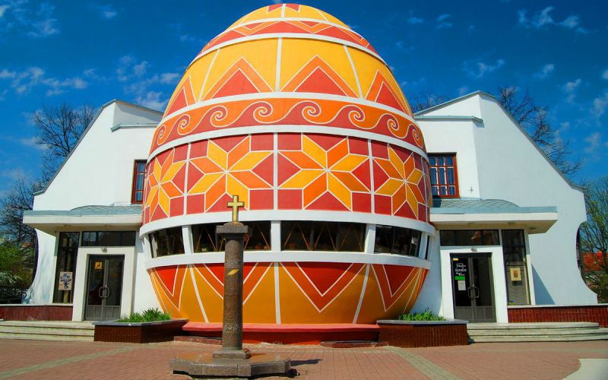
Музей писанкового розпису
Музей писанкового розпису у місті Коломия Івано-Франківської області збудовано у формі великоднього яйця заввишки в 13.5 метрів та діаметром у 10 метрів. Будівля музею є найбільшою у світі мальованою писанкою. Споруду прикрашають вікна, виконані з різнокольорового скла, яке у сонячні дні перетворює приміщення у калейдоскоп із сотнею кольорових сонячних зайчиків. Музей володіє колекцією, що налічує понад 6000 писанок, які розміщені групами, відповідно до регіону України, де вони були намальовані

